Slide 1
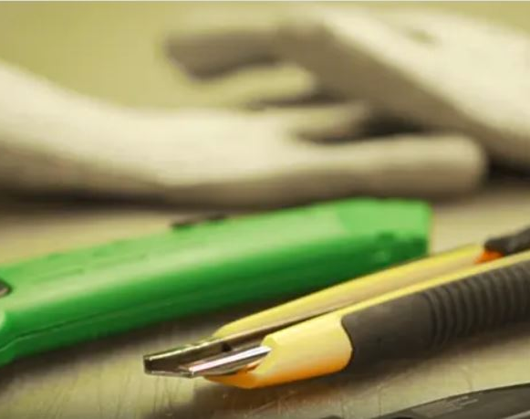
ARbeiten mit dem cuttermesser

Slide 2
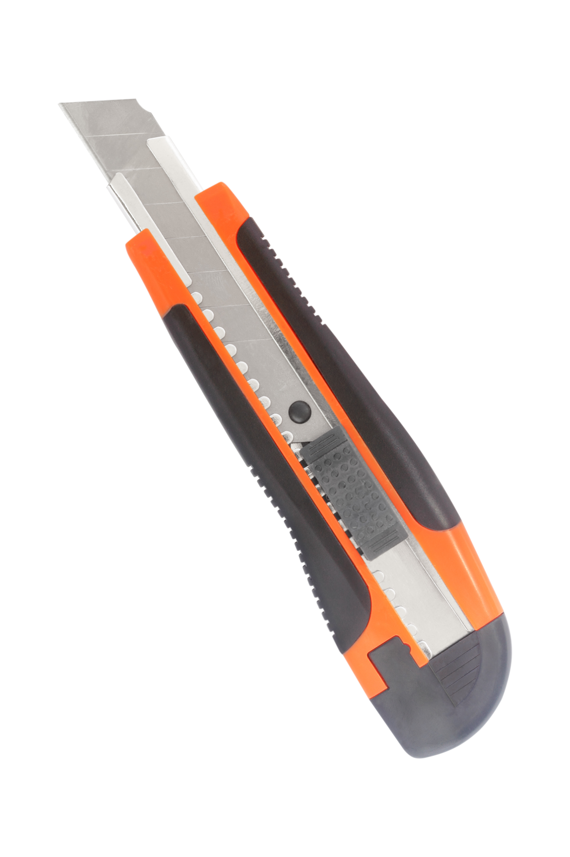

Sicheres Arbeiten mit Cuttermessern - Übersicht
Cuttermesser sind heute in Handwerk und Industrie nicht mehr wegzudenken - selbst in normalen Haushalten sind sie zu finden .
Cuttermesser sind unter vielen Namen bekannt – mal als Teppich-, Tapeten- oder Paketmesser, aber auch als Japan- oder Stanley-Messer nach dem ersten Hersteller der Fa. Stanley Works.
Neben der Bezeichnung Cuttermesser etabliert sich heute auch der Begriff Kartonmesser.
Messer mit selbsttätig einziehender Klinge werden auch Sicherheitsmesser genannt.
© Adobe - Peekeedee

Slide 3
Sicheres Arbeiten mit Cuttermessern - Unfallzahlen
Der Umgang mit Cuttermessern ist nicht unproblematisch. Laut der Berufs-genossenschaft BGHW ergaben sich innerhalb eines Jahres etwa 3.000 gemeldete Arbeitsunfälle mit einer Ausfallzeit von mehr als 3 Arbeitstagen.
Über 90% der Unfälle ließen sich durch den Einsatz von Messern mit selbständiger Klingensicherung vermeiden.
Abrutschen bei der Klingenführung und das Herausziehen des Messers nach dem Schnitt sind häufige Ursachen für Verletzungen.
Durch die konsequente Anwendung einer antrainierten sicheren Vorgehensweise durch Unterweisung in „Schnittführung und Technik“ wird die Gefährdung abermals reduziert.

Slide 4
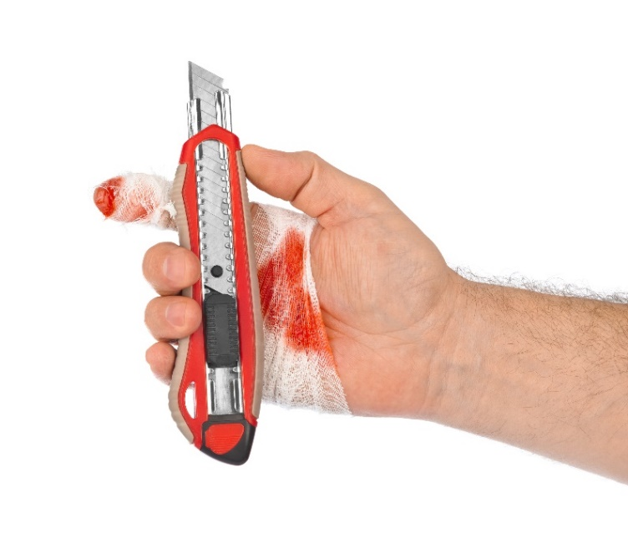
Verletzungen
Tiefe Schnittverletzungen an Fingern, Händen oder auch an Unterarmen durch abrutschende feststehende Klingen sind typisch bei Arbeiten mit herkömmlichen Cuttermessern.
Bei der Verwendung einer stumpfen Klinge wird mehr Kraft aufgewandt.
Im Fall des Abrutschens wird die Verletzung umso gravierender.
Die Schnittführung wird unkontrollierter, die Gefährdung steigt.
Man sollte niemals versuchen ein herabfallendes Cuttermesser reflexartig aufzufangen.
© Adobe – Nikolai Sorokin

Slide 5

Regeln für richtiges Verhalten - Unterweisung
Wie bei allen Werkzeugen ist neben dem einwandfreien Zustand das richtige Verhalten/Handhabung bei der Anwendung entscheidend für sicheres Arbeiten.
Eine ausführliche Einweisung mittels Betriebsanweisung durch einen erfahrenen Kollegen oder Vorgesetzten hat stattgefunden.
Der Unterwiesene hat die Thematik verstanden und dies durch Unterschrift bestätigt.
Der Vorgesetzte überzeugt sich davon, das die unterwiesenen Sicherheitsregeln eingehalten und die ausgegebene PSA genutzt wird.
© Adobe - Zerbor

Slide 6
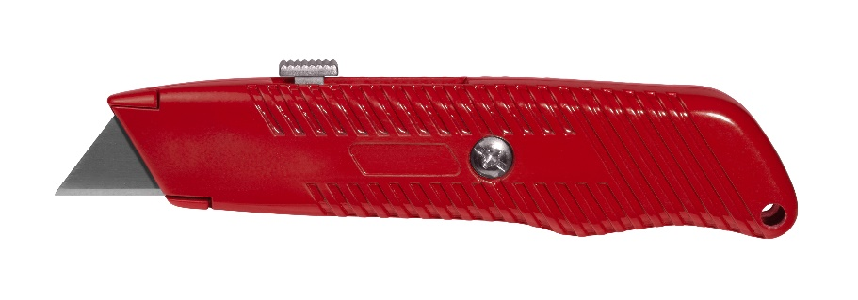
Auswahl und Handhabung
Die richtige Auswahl ….
Das Messer soll scharf sein, die Klinge darf nicht beschädigt sein.
Nur vom Arbeitgeber bereitgestellte Cuttermesser verwenden.
Messer mit ergonomischem Griff und selbsttätiger Klingensicherung bevorzugen.
Die Klingentiefe soll einstellbar sein.
Abbrechklingen nicht zu weit herausstehen lassen.
Spezielle schnittfeste Handschuhe verwenden.
Die richtige (sichere) Schnitttechnik trainieren.
© Adobe – PRILL Mediendesign

Slide 7
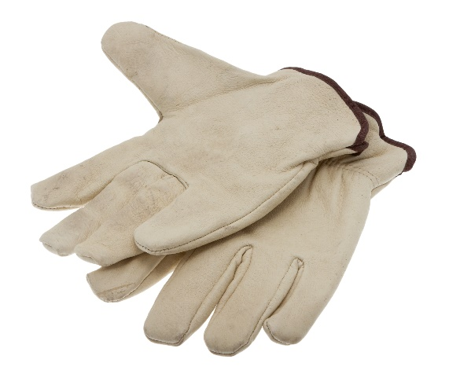
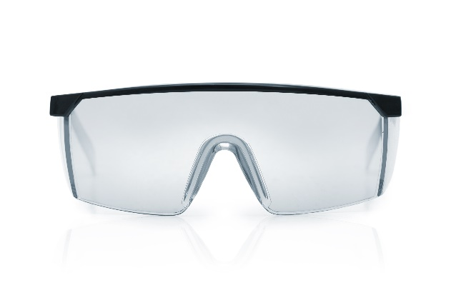
Persönliche Schutzausrüstung - PSA
Um vor gesundheitlichen Gefahren zu schützen, ist die konsequente Nutzung von PSA unabdingbar.
Der Einsatz von Schnittschutzhandschuhen hat sich bei der Nutzung von Cuttermessern bewährt.
Ggf. einen schnittfesten Unterarmschutz verwenden.
Beim Brechen von Segmentklingen wird das tragen einer Schutzbrille empfohlen.
© Adobe - Himmelssturm
© Adobe - Alec

Slide 8
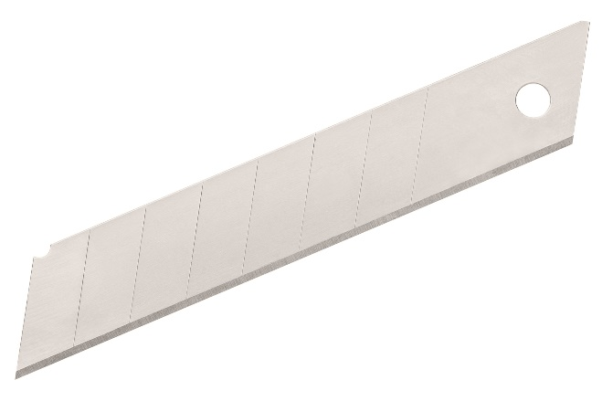
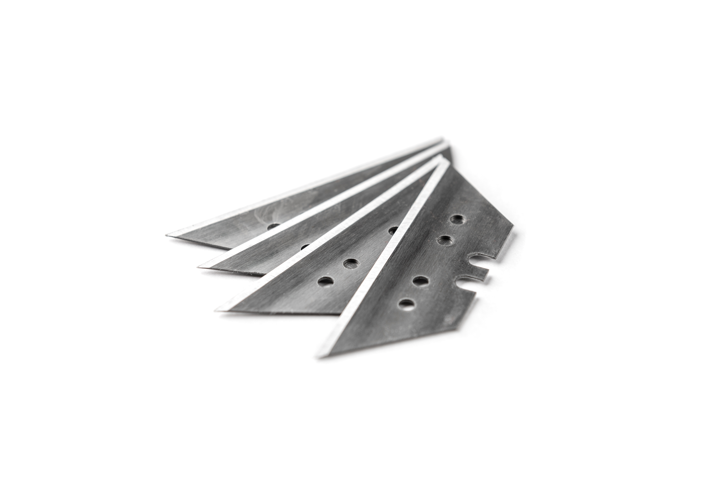
Austausch von Klingen
Stumpfe Klingen sind zeitnah zu wechseln.
Segmentklingen an der Sollbruch-stelle unter Einhaltung der Herstellervorgabe brechen.
Stumpfe Klingen dürfen auf keinen Fall nachgeschärft werden.
Defekte Cuttermesser nicht selbsttätig reparieren, sondern austauschen.
© Adobe - grey
© Adobe - Natallia

Slide 9
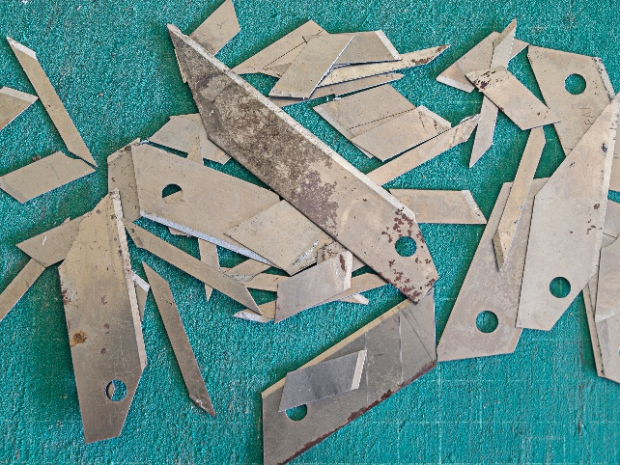
Entsorgung der Klingen
Gebrauchte Klingen bzw. Bruchstücke davon stellen auf der Werkbank, dem Boden, im Mülleimer oder lose im Müllsack eine Gefährdung für alle Mitarbeiter dar.
Deshalb gilt:
Gebrauchte Klingen nicht einfach auf den Boden oder in den Hausmüll werfen.
Verbrauchte Klingen oder Teile (Segmente) davon in einem sicheren verschließbarem Behältnis sammeln.
Das Behältnis ist so entsorgen, dass eine Gefährdung für alle Beteiligten ausgeschlossen werden kann.
© Adobe – tear220828

Slide 10
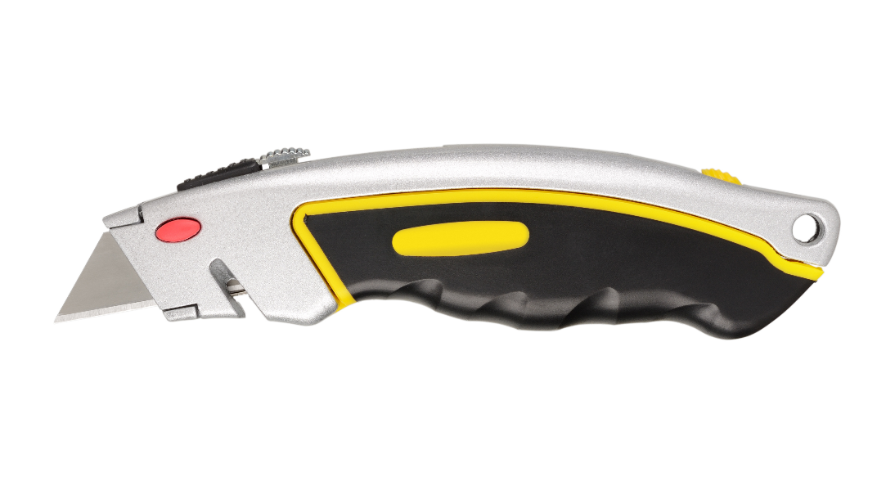
Zusammenfassung
Ein gutes Kartonmesser hat einen stabilen ergonomischen Griff und verfügt über eine selbständige Klingensicherung.
Die Klinge wählt man entsprechend der Arbeitsaufgabe aus.
Der Schnitt erfolgt überlegt und sicher vom Körper weg.
Stumpfe oder beschädigte Klingen sind zeitnah auszutauschen.
Die Verwendung von Schnittschutzhand-schuhen gibt zusätzliche Sicherheit.
© Adobe - Kuzmick

Slide 11
Vielen Dank für Ihre Aufmerksamkeit!

